Slide 1
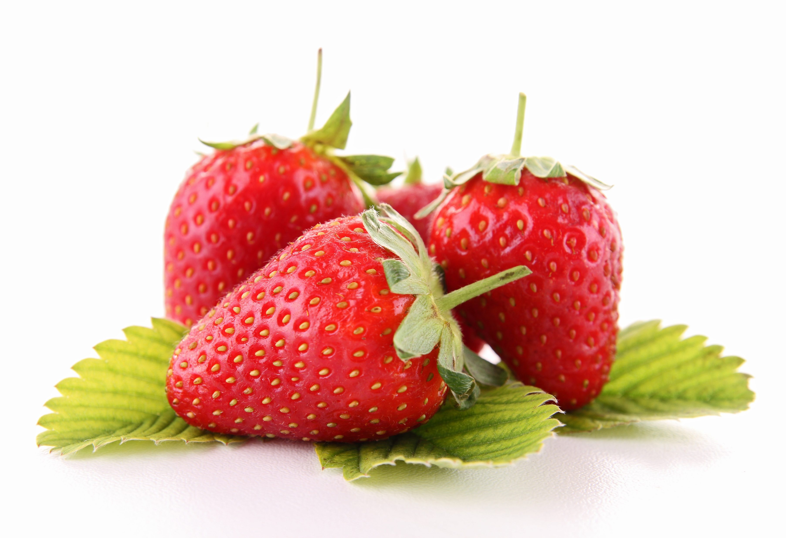
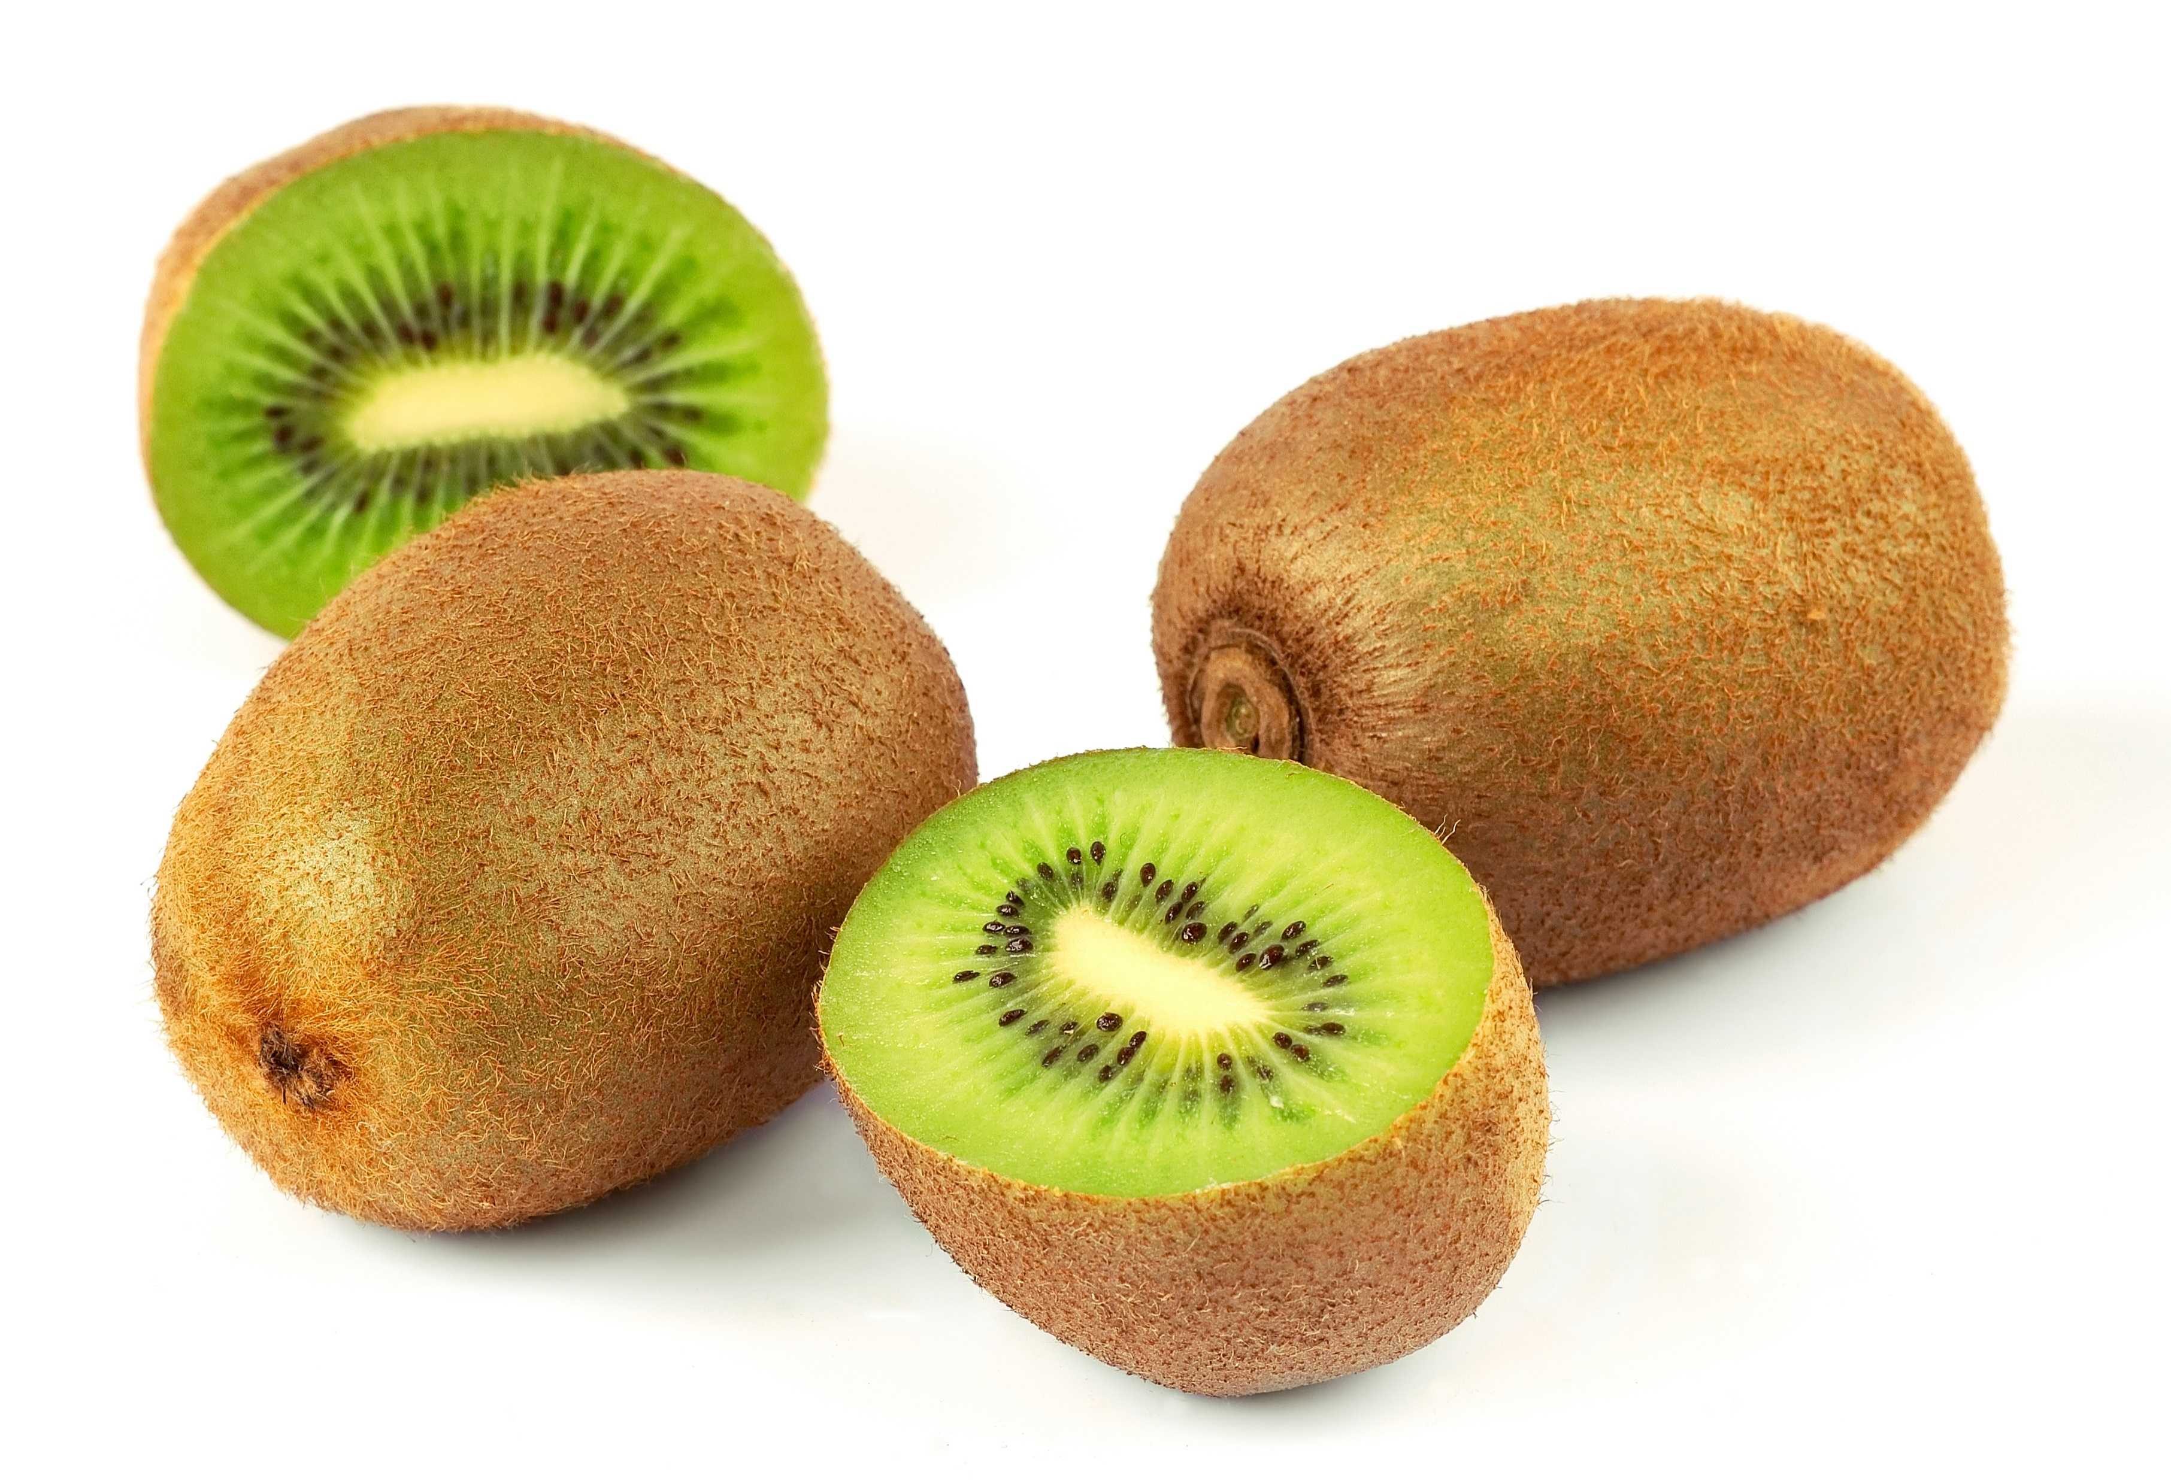
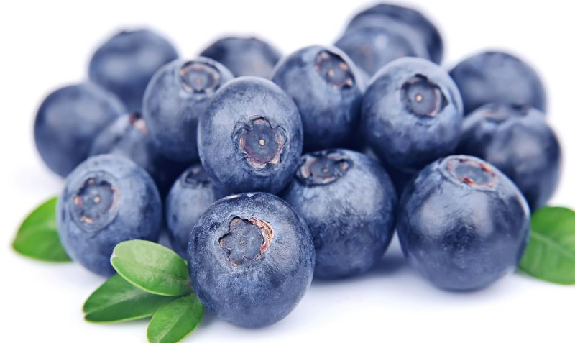
Progetto ‘’una vita sana’’
Fatto da: Arianna, Costantin, Agata, Raifa, Luca e Nisrine

Slide 2
Indaghiamo
Vi siete mai resi conto che gli stessi prodotti possono avere prezzi completamente differenti?
Ad esempio: un panino dal Mc Donald costa da 1€ fino a 5€.Mentre ad una paninoteca classica un panino viene a costare intorno ai 12€.
La vera domanda è: perché costa di meno?
Nel panino del Mc non ci saranno sicuramente prodotti di alta qualità
mentre nel panino della paninoteca ci saranno prodotti di buona qualità.

Slide 3
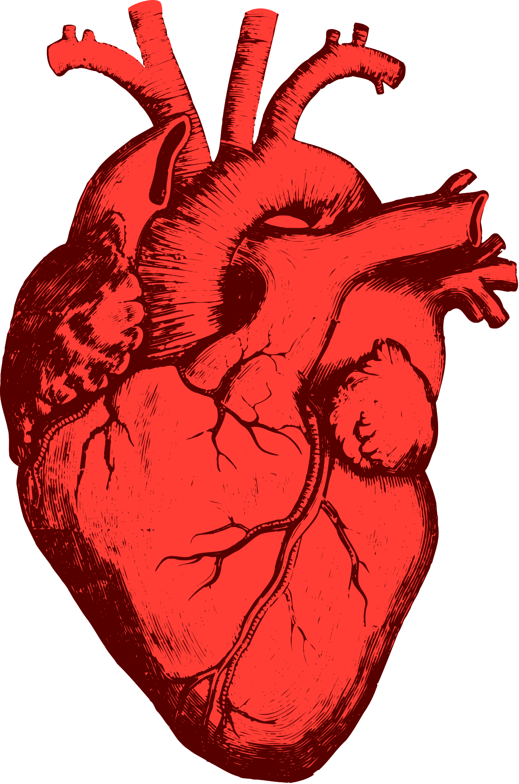
Malattie che porta l’obesità
Tra i casi più comuni:
-Cancro
-Diabete
-Problemi cardiovascolari
cosa c’entrano i problemi vascolari?
Un’alimentazione fatta di cibo spazzatura fa alzare i livelli di colesterolo, che vanno ad intasare le arterie, impedendo di pompare bene il sangue.

Slide 4
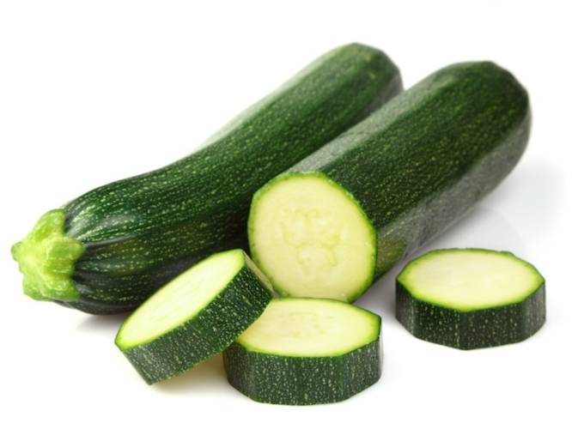
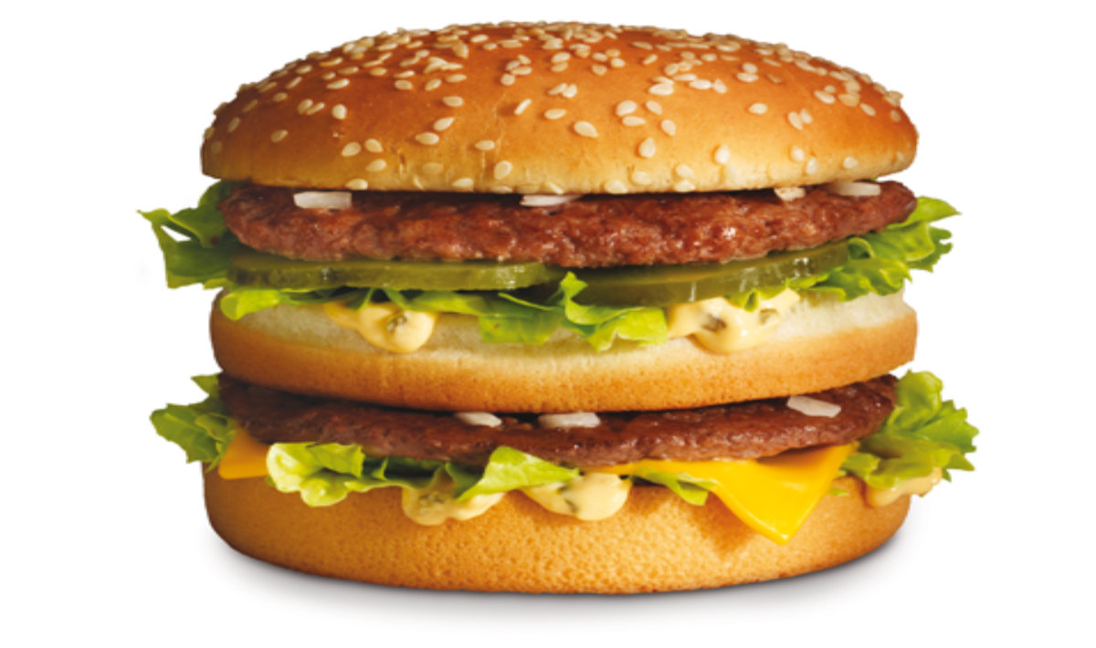
Costo della qualità
Un problema è quello del costo delle qualità ad esempio:
Le cose sane costano di più di quelle non sane, per questo le famiglie modeste non potendo permettersi cibo ‘’costoso’’ comprano le cose a basso prezzo, cioè cibo spazzatura.

Slide 5
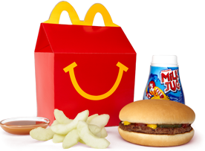
Il Mc Donald e gli Happy meal
Un altro fattore che spinge i bambini ad andare al Mc Donald, è l’Happy meal. Un menù contenente una bibita, un panino, frutta e un giochino.
Questo giochino grazie alle pubblicità fa attirare i bambini ad ordinare il menù.

Slide 6
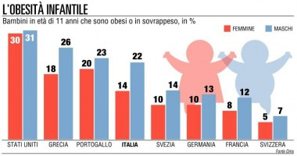
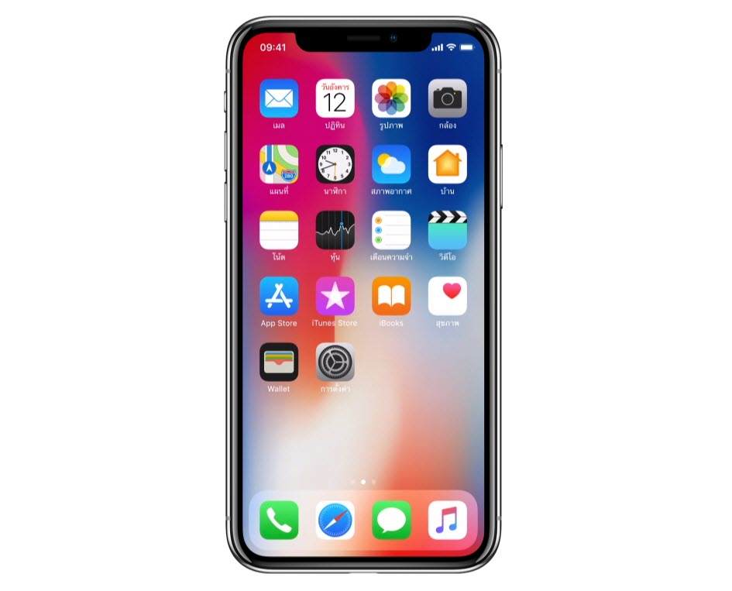
Obesità infantile nel mondo
Perché l’obesità infantile è aumentata?
Nel ventunesimo secolo, quasi ogni bambino fin da piccolo/a possiede un apparecchio elettronico, questo fa si che il bambino non esca frequentemente di casa.

Slide 7
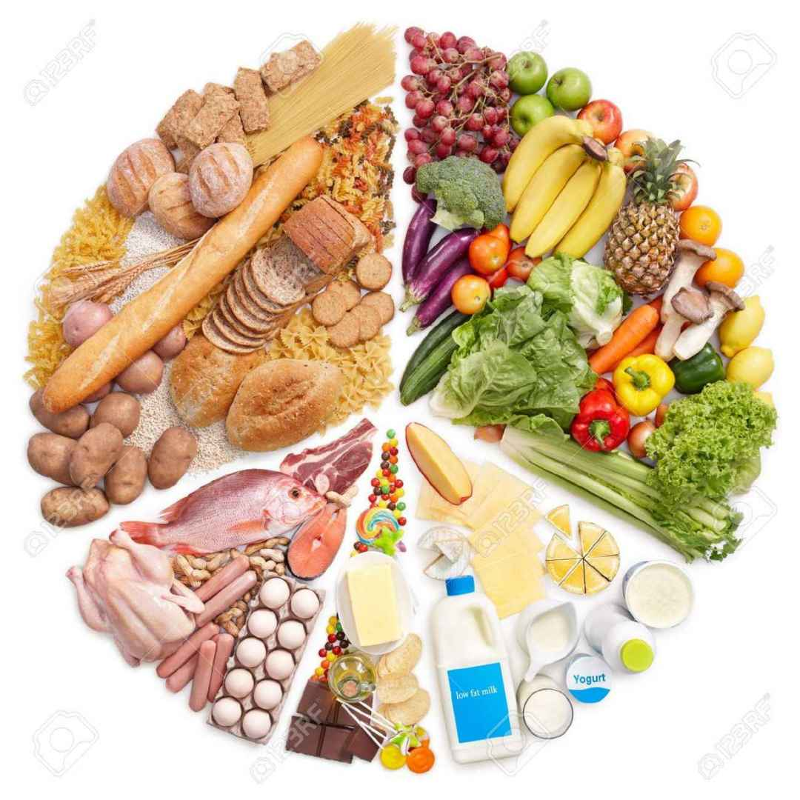
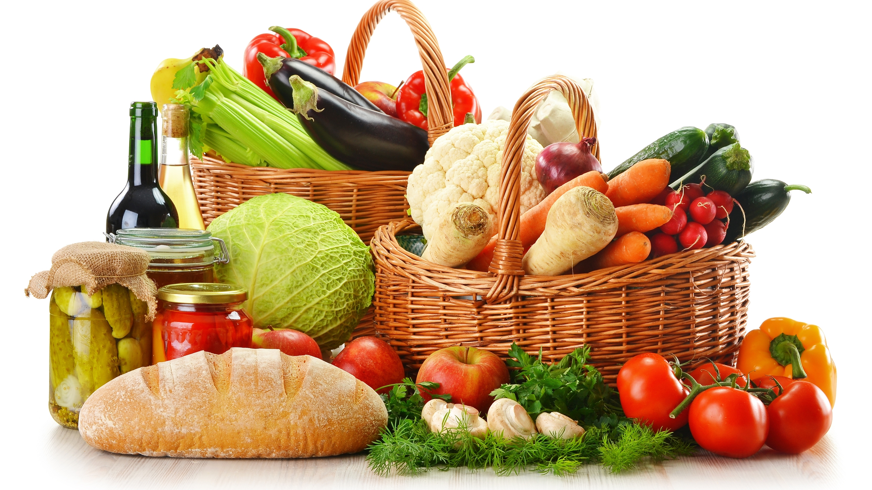
un’alimentazione giusta
La nostra alimentazione dovrebbe essere composta da:
ZUCCHERI, CARBOEDRATI, PROTEINE, GRASSI SATURI, VITAMINE, GRASSI ecc…
Però i cibi non salutari non devono essere mangiati sempre, qualche volta si può però mai prendere l’abitudine di mangiare cibi non sani.
Inoltre bisogna bere tanta acqua e fare movimento per restare in salute!
Ogni età ha il suo fabbisogno energetico quotidiano per esempio: una bambina di 8 anni da 25kg dovrebbe mangiare 1700 kcal.

Slide 8
È importante mangiare sano
Mangiare sano è importante per prevenire molte malattie e per rimanere sani e in buona salute.
Fare movimento è anch’esso molto importante, l’ideale per la nostra età sarebbe di 30 minuti a passo regolare.

Slide 9
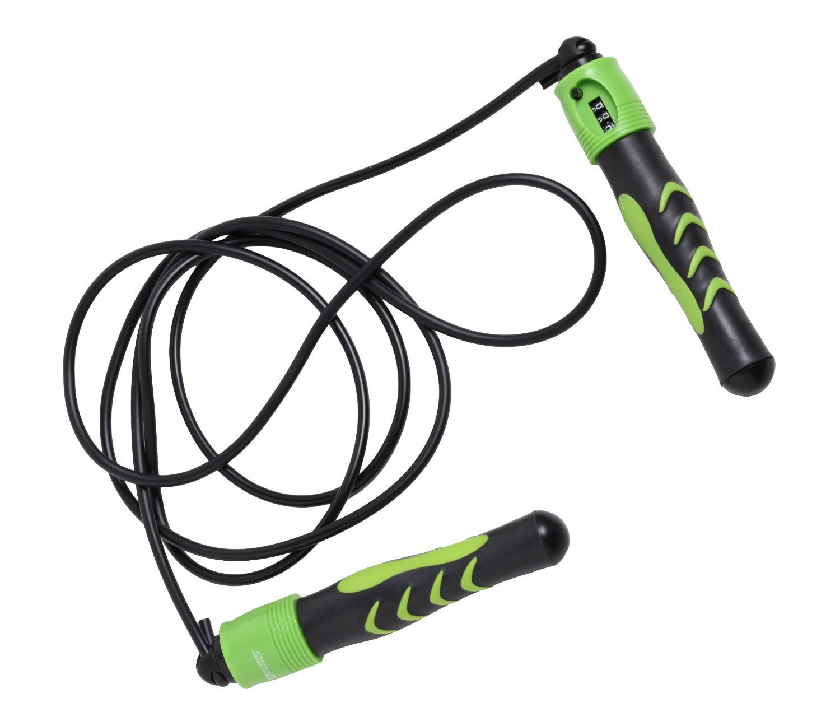
Un’idea per i fast food
i fast food potrebbero vendere più cose sane e nutrienti. Apposto di trovare negli happy meal giocattoli, potrebbero metterci ad esempio, una corda per saltare e migliorare la qualità del cibo.

Slide 10
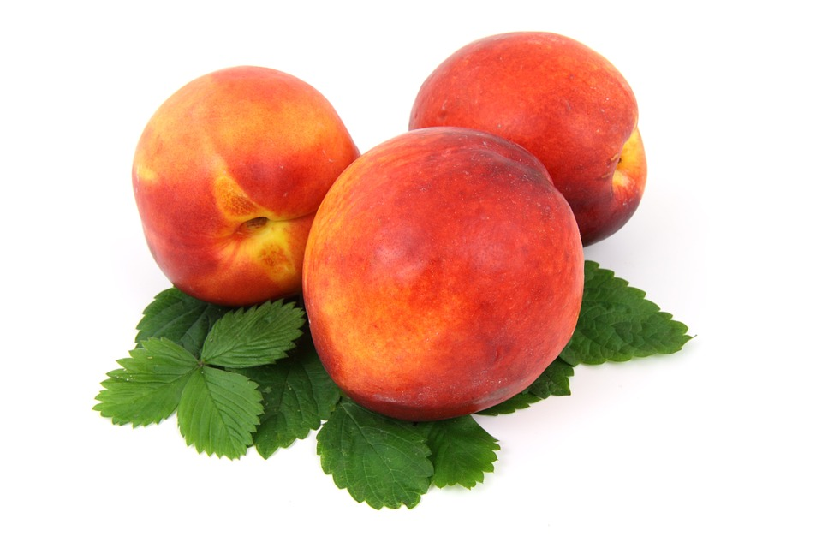
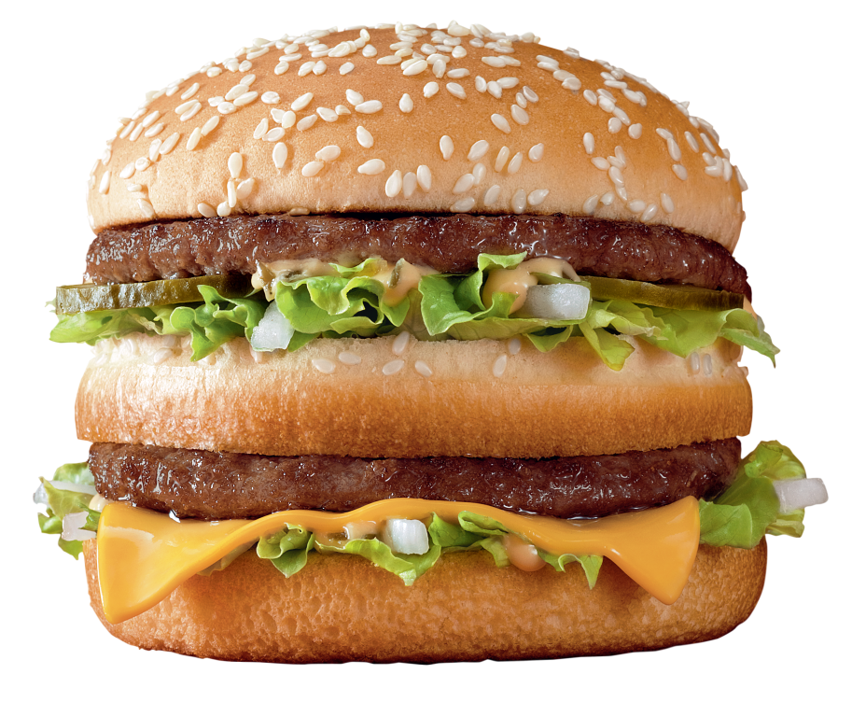
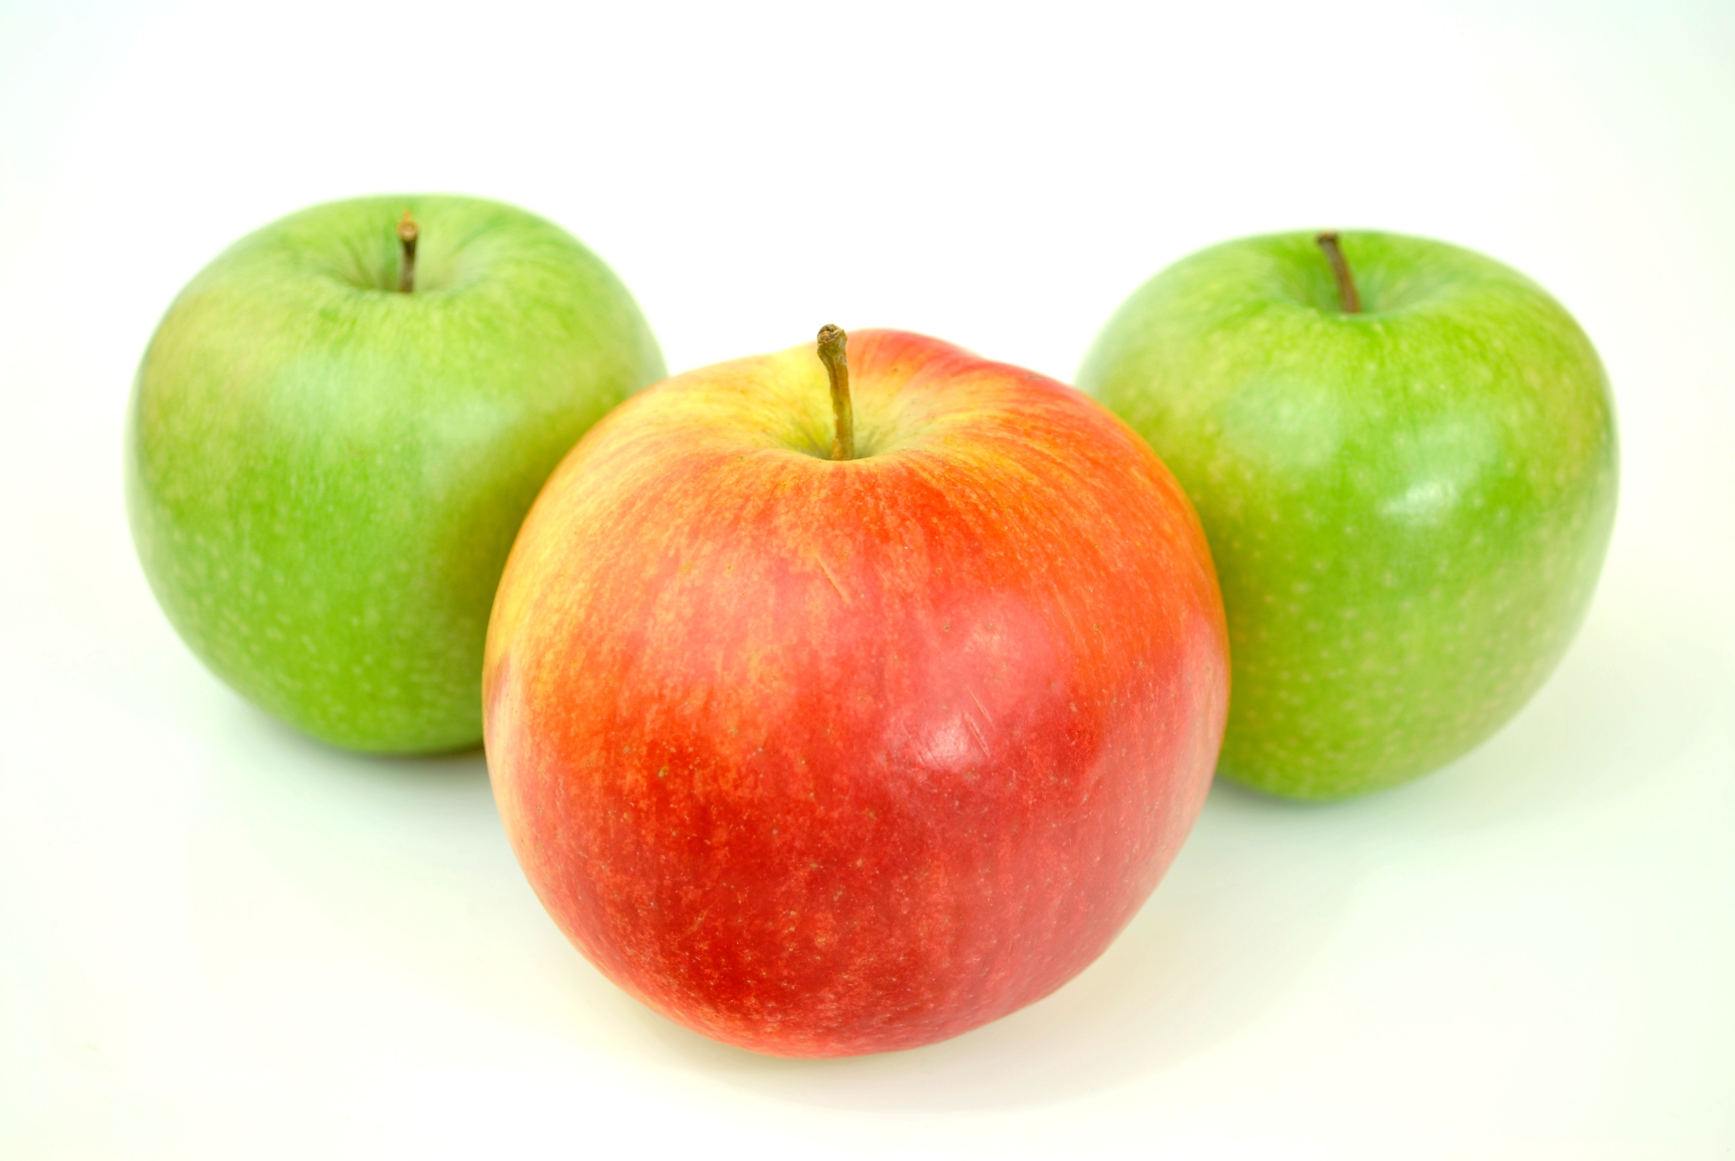
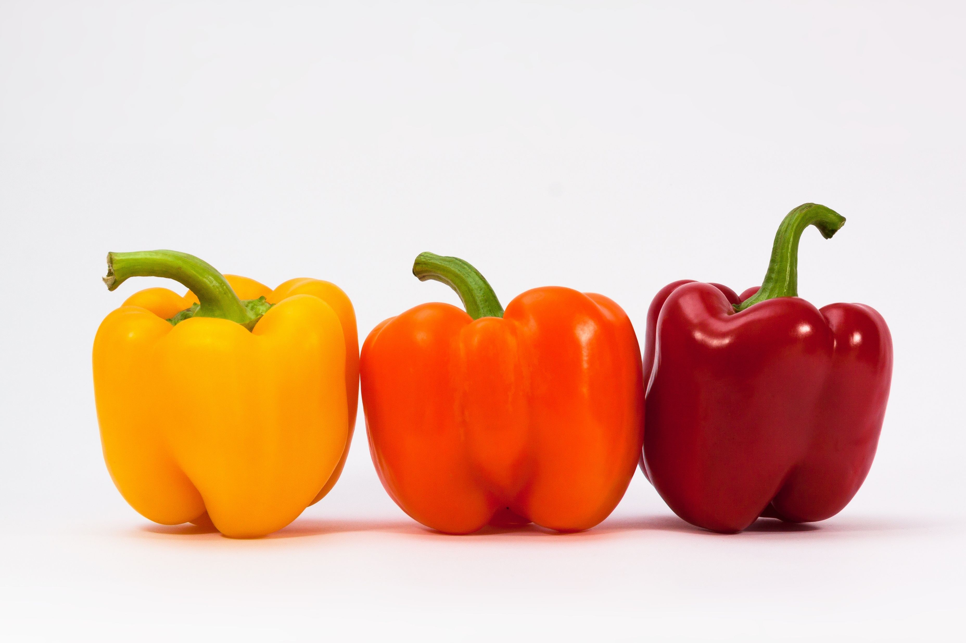
Fine.
Vignette fatte da: Agata
Idee prese da: dalle lezioni, internet e dal gruppo

Slide 11
Ed ora il vero progetto del gruppo
………..

Slide 12
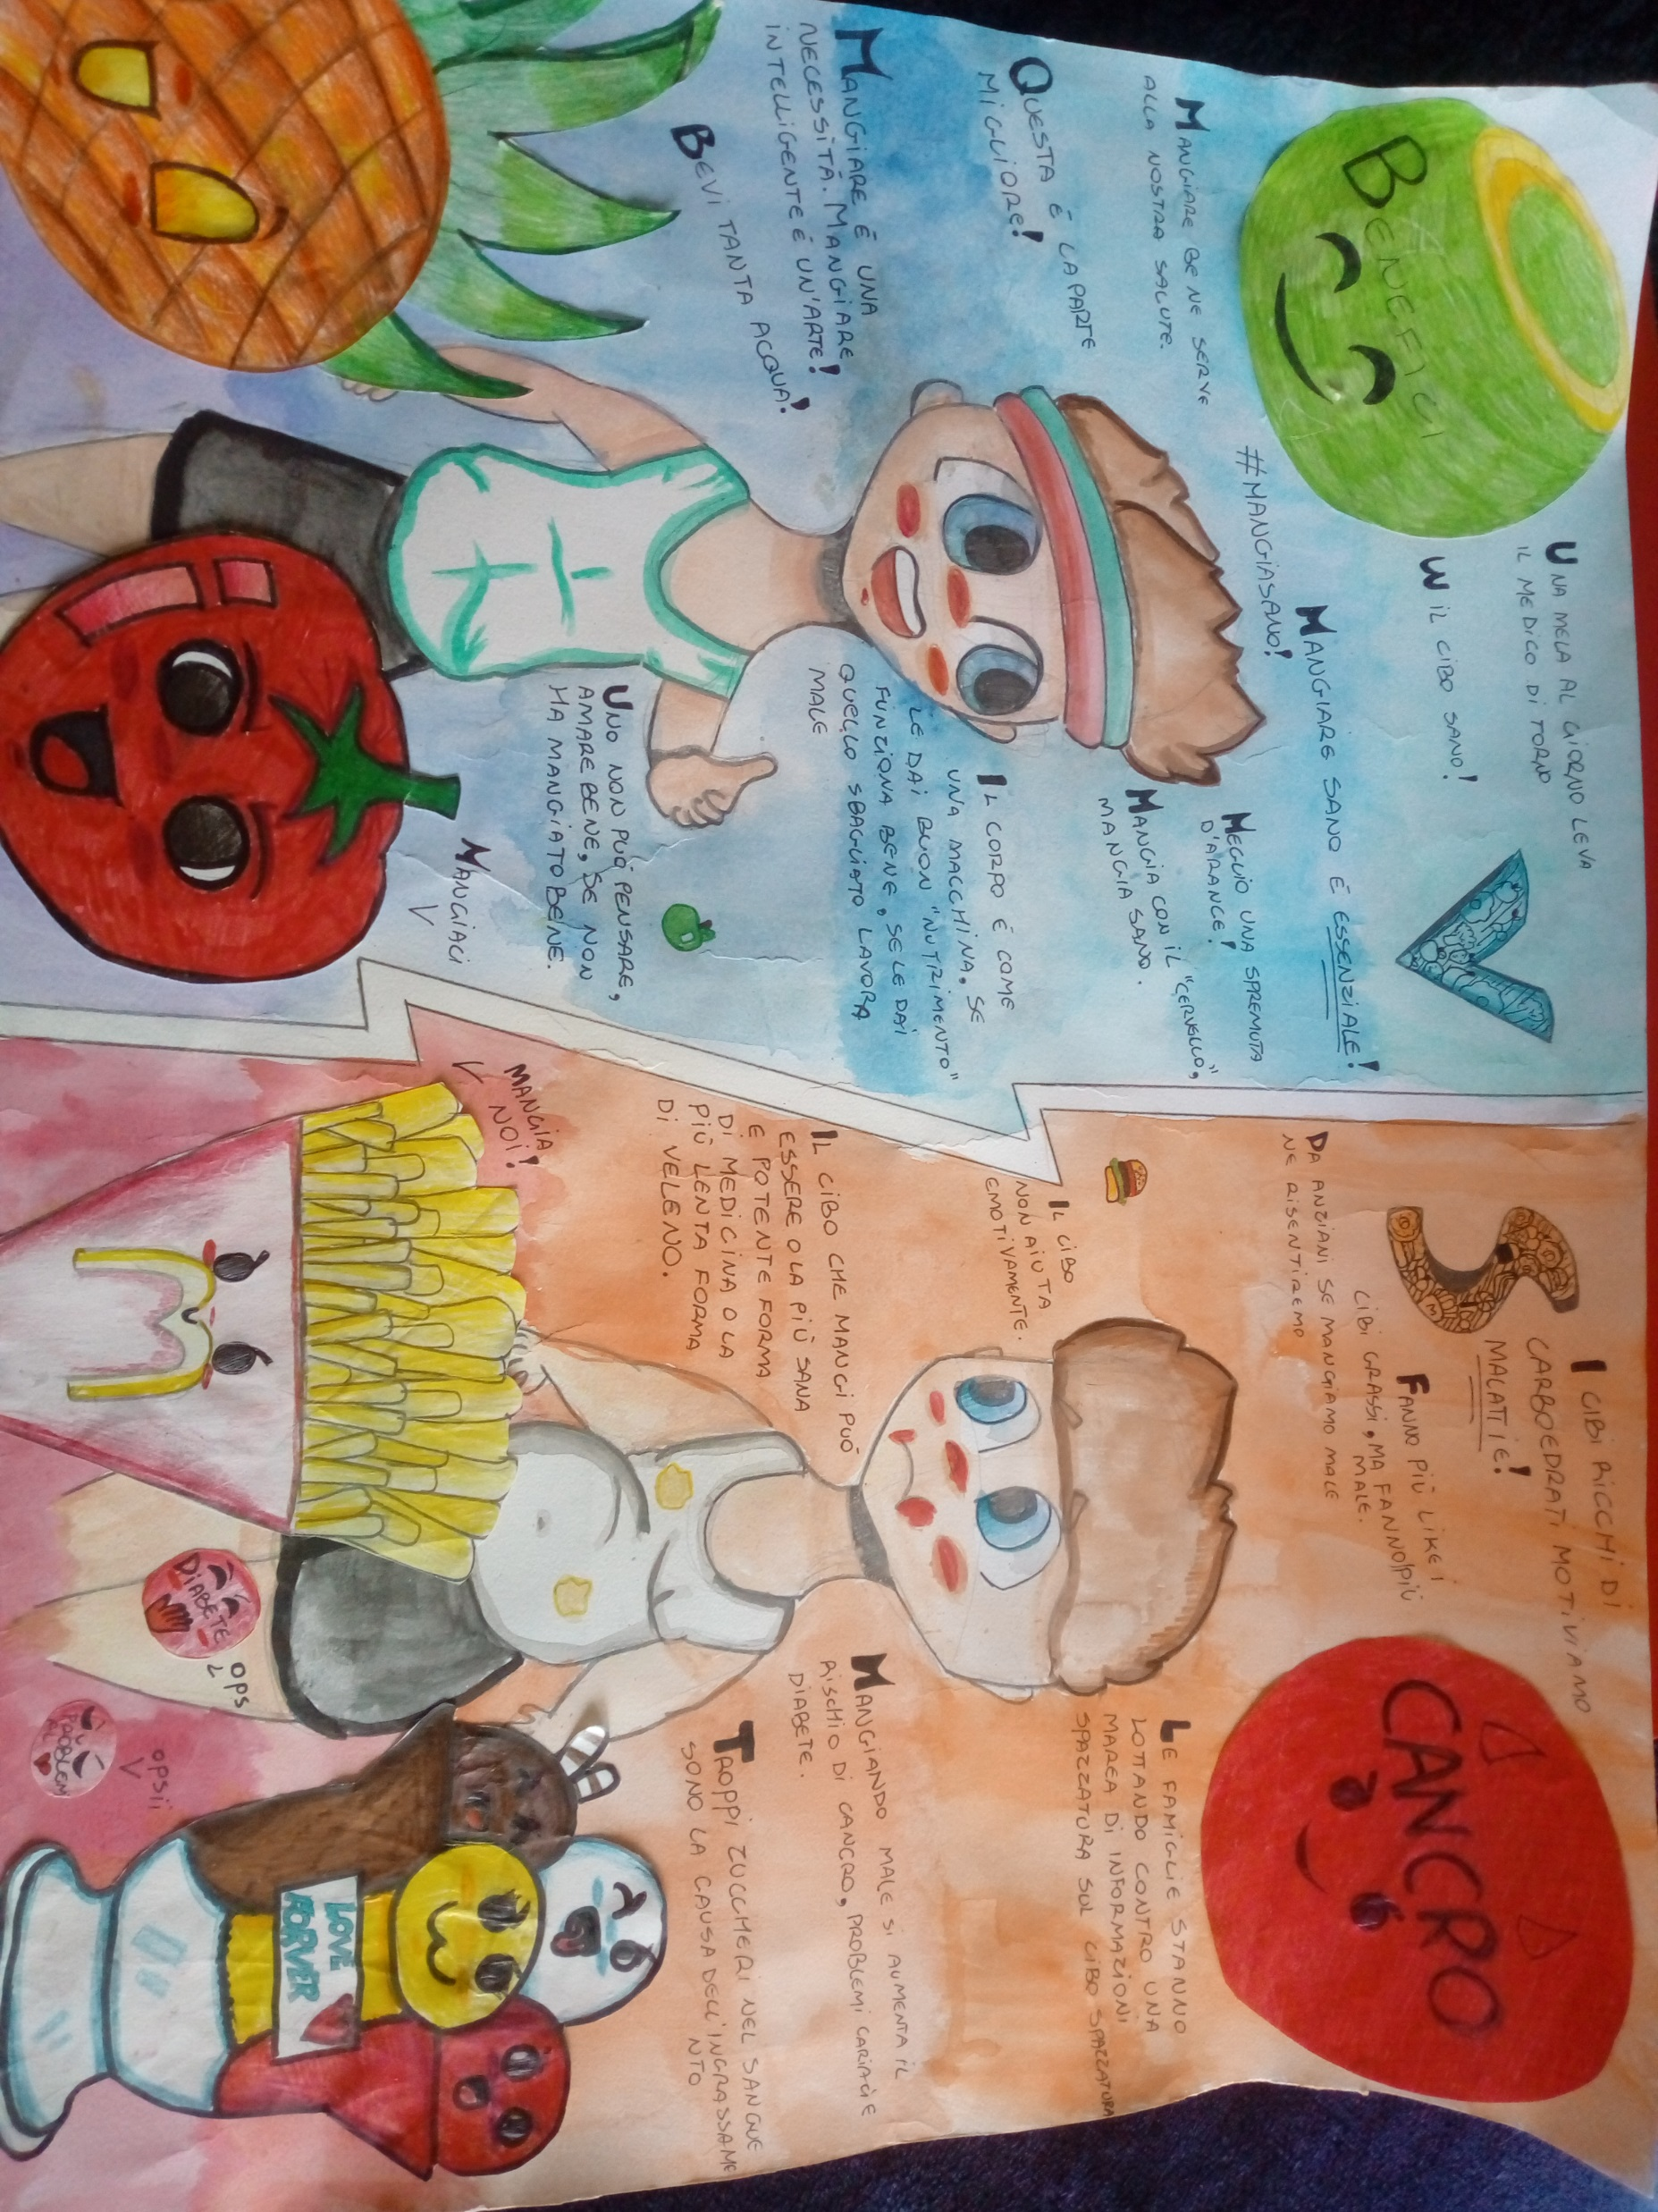

Slide 13
Ruoli:
Pomodoro: Luca
Ananas: Costantin
Patatine: Arianna
Gelato: Luca
Cancro: Raifa
Benefici, bambini e sfondo: Agata (io)

Slide 14
Citazioni e frasi:
Il gruppo
IDEE PROGETTO
Il gruppo
PROGETTO CLASSE 3°B, SCUOLA F.BESTA

